Slide 1
Workshop_0702_김서정

Slide 2
-데이터 정규화 :
정규화가 왜 필요한가?
cement | slag | ash | water | superplastic | coarseagg | fineagg | age | strength
141.3 | 212 | 0 | 203.5 | 0 | 971.8 | 748.5 | 28 | 29.89
168.9 | 42.2 | 124.3 | 158.3 | 10.8 | 1080.8 | 796.2 | 14 | 23.51
250 | 0 | 95.7 | 187.4 | 5.5 | 956.9 | 861.2 | 28 | 29.22
266 | 114 | 0 | 228 | 0 | 932 | 670 | 28 | 45.85
154.8 | 183.4 | 0 | 193.3 | 9.1 | 1047.4 | 696.7 | 28 | 18.29
255 | 0 | 0 | 192 | 0 | 889.8 | 945 | 90 | 21.86
각 속성마다 최댓값, 최솟값과의 Scale이 다름 (age: 0~120, water : 100~300 등등)
Scale이 다르면, 각 속성의 가중치값을 정확히 측정할 수 없음
(스케일이 큰 쪽에 항상 더많은 가중치가 부여되므로)
따라서, 데이터속성들의 Scale을 맞추는 작업을 통해 가중치 값을 제대로 구할 수가 있다.

Slide 3
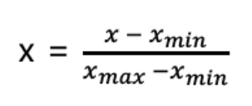
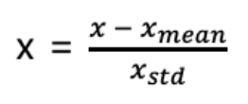
데이터 정규화 종류 :
Outlier에 영향을 많이 받는다.
예를 들어, 100개의 값이 있는데 그 중 99개는 0과 40 사이에 있고, 나머지 하나가 100이면, 99개의 값이 모두 0부터 0.4 사이의 값으로 변환된다.
이렇게 되면, x축이 0~1이지만, 값은 0~0.4에 밀집되어 있게 된다.
-Min_Max_Scaler() :
Scale : [0 ~ 1]
Min_maxScaler의 단점을 보완한 정규화방식이다.
평균보다 크면 양수, 평균보다 작으면 음수,
평균보다 얼마나 큰지는 표준편차 크기에 달렸다.
-Z정규화 :
Scale : [음수 ~ 양수 ]
등등..

Slide 4
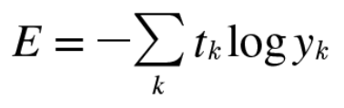
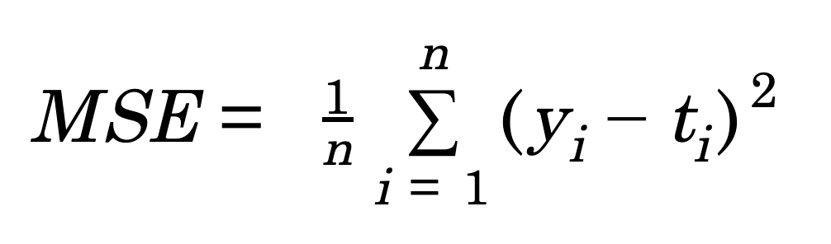
Cost(예측값-실제값) 계산은 어떻게?
교차 엔트로피
최소제곱
-Classification문제에서 one_hot코딩했을 경우,
사용할 수 있는오차 계산법
sum( 라벨값 * 자연로그(모델 출력값))
라벨값(정답)에서 출력값이 차이가 날수록
큰 페널티(엔트로피값이 엄청 커짐)가 부여된다.
-시그모이드함수를 통해 분류햇을 때, 최소제곱으로
Cost값을 계산하면, 울퉁불퉁한 표면의 그래프가 나타나
제대로 cost를 측정할 수없으므로
교차 엔트로피식을 이용하여 cost값을 구한다.
-데이터값이 0~1사이일때, 사용된다.
(결국, 시그모이드함수를 사용할때와 동일한 말이다.)
-절대값(데이터값)이 1보다 크고
오차의 페널티를 좀 더 크게 주고자 할 때,
쓰인다.
-일반적으로 주로 쓰인다.

Slide 5
from PIL import Image
import matplotlib.pyplot as plt #소프트맥스로 분류모델, NN로 분류모델 만들어보기
import tensorflow as tf
from tensorflow.examples.tutorials.mnist import input_data
im = Image.open('my_written_2.png')
pixel =np.array(im) #3byte씩, 읽어옴 shape = (28,28,3)
mytestimg=1-pixel[:,:,0]/255 # 0~1사이값으로 변경 (까만부분 : 1, 하얀부분 : 0에 가까움)
mytestimg=mytestimg.reshape(1,784) # X값이 (N x 784이므로 -> (784,1)로 바꾸어 줘야함)
print(mytestimg.shape)
learning_rate = 0.001
training_epochs = 15
batch_size = 100 #100개의 행을 먼저 연산 -> 200번 행 연산 -> ...
X=tf.placeholder(tf.float32, shape=[None,784]) #28*28 개의 픽셀값 2차원 데이터로 저장되어있음
Y=tf.placeholder(tf.float32, [None, 10]) #10개로 맵핑
w1 = tf.Variable(tf.random_normal([784, 256]),name='weight')
b1 = tf.Variable(tf.random_normal([256]),name='bias')
L1=tf.nn.relu(tf.matmul(X,w1)+b1)
w2 = tf.Variable(tf.random_normal([256, 256]),name='weight')
b2 = tf.Variable(tf.random_normal([256]),name='bias')
L2=tf.nn.relu(tf.matmul(L1,w2)+b2)
w3 = tf.Variable(tf.random_normal([256, 10]),name='weight')
b3 = tf.Variable(tf.random_normal([10]),name='bias')
hypothesis=tf.matmul(L2,w3)+b3
cost = tf.reduce_mean(tf.nn.softmax_cross_entropy_with_logits(logits=hypothesis,labels=Y)) #0-1사이값 : corss_entropy 하는이유
optimizer = tf.train.AdamOptimizer(learning_rate=learning_rate).minimize(cost)
init = tf.global_variables_initializer()
with tf.Session() as sess:
sess.run(init)
for epoch in range(training_epochs): # epoch만큼 data 반복. -> 너무크면 overfitting
avg_cost=0
total_batch=int(mnist.train.num_examples/batch_size) #batch가 큼 -> 전체데이터를 고려한 가중치가 계산 / batch가 작 -> 각 행을 리뷰하며 가중치가 계산 및 조정됨.
for i in range(total_batch):
batch_xs, batch_ys = mnist.train.next_batch(batch_size)
feed_dict = {X:batch_xs, Y:batch_ys}
c,_=sess.run([cost,optimizer],feed_dict=feed_dict)
avg_cost += c/total_batch # (0~99번째 행의 cost값)/(0~99번째 행의 데이터)
print("Epoch:{},Cost:{}".format(epoch+1,avg_cost))
print("Learning Finished")
correct_prediction=tf.equal(tf.argmax(hypothesis,1),tf.argmax(Y,1))
accuracy=tf.reduce_mean(tf.cast(correct_prediction, tf.float32))
print('Traindata_Acc : {}'.format(sess.run(accuracy, feed_dict={X:mnist.train.images, Y : mnist.train.labels})))
pred = sess.run(hypothesis, feed_dict={X:mytestimg})
print("Prediction of my data:{}".format(np.where(pred==np.max(pred))))
#print("mytest.shape : {}".format(sess.run(mytestimg.shape)))
MNIST를 이용한 손글씨 예측 모델 만들기

Slide 6
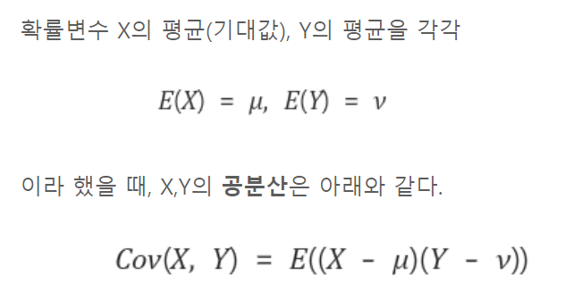
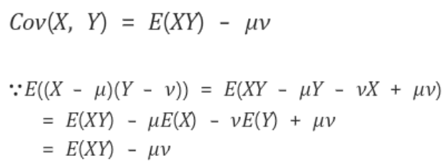
공분산
X의 편차와 Y의 편차를 곱한것의 평균
Cov(X, Y) > 0 X가 증가 할 때 Y도 증가한다.
Cov(X, Y) < 0 X가 증가 할 때 Y는 감소한다.
Cov(X, Y) = 0 공분산이 0이라면 두 변수간에는 아무런 선형관계가 없으며 두 변수는 서로 독립적인 관계에 있음을 알 수 있다.
그러나 두 변수가 독립적이라면 공분산은 0이 되지만, 공분산이 0이라고 해서 항상 독립적이라고 할 수 없다.

Slide 7

공분산
X의 편차와 Y의 편차를 곱한것의 평균
그런데 공분산에도 문제점이 하나 있다.
X와 Y의 단위의 크기에 영향을 받는다는 것이다.
즉 다시말해 100점만점인 두과목의 점수 공분산은 별로 상관성이 부족하지만 100점만점이기 때문에 큰 값이 나오고
10점짜리 두과목의 점수 공분산은 상관성이 아주 높을지만 10점만점이기 때문에 작은값이 나온다.
이것을 보완하기 위해 상관계수(Correlation)가 나타난다.
상관계수라는 개념이 왜 나왔는지 생각하다 보면 의외로 간단하다.
확률변수의 절대적 크기에 영향을 받지 않도록 단위화 시켰다고 생각하면 된다.
즉, 분산의 크기만큼 나누었다고 생각하면 된다.
상관계수의 정의는 아래와 같다.
상관계수의 성질을 나열해 보자
1. 상관계수의 절대값은 1을 넘을 수 없다.
2. 확률변수 X, Y가 독립이라면 상관계수는 0이다.
3. X와 Y가 선형적 관계라면 상관계수는 1 혹은 -1이다.
양의 선형관계면 1, 음의 선형관계면 -1

Slide 8
Relu
ReLU
이후 내부 hidden layer를 활성화 시키는 함수로 sigmoid를 사용하지 않고 ReLU라는 활성화 함수를 사용하게 되는데, 이 함수는 쉽게 말해 0보다 작은 값이 나온 경우 0을 반환하고, 0보다 큰 값이 나온 경우 그 값을 그대로 반환하는 함수다. 0보다 큰 값일 경우 1을 반환하는 sigmoid와 다르다. 따라서 내부 hidden layer에는 ReLU를 적용하고, 마지막 output layer에서만 sigmoid 함수를 적용하면 이전에 비해 정확도가 훨씬 올라가게 된다.

Slide 9
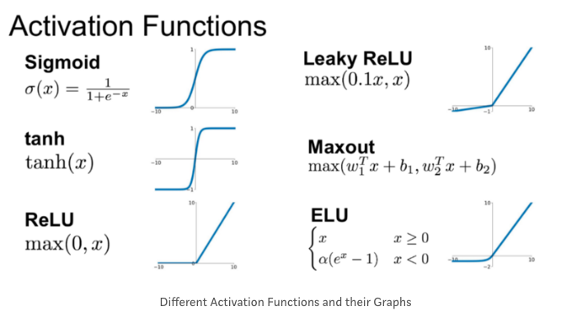
*Leaky Relu, soigmoid, tanh, Maxout, ELU

Slide 10
Adam 아담과 하와?

